Slide 1


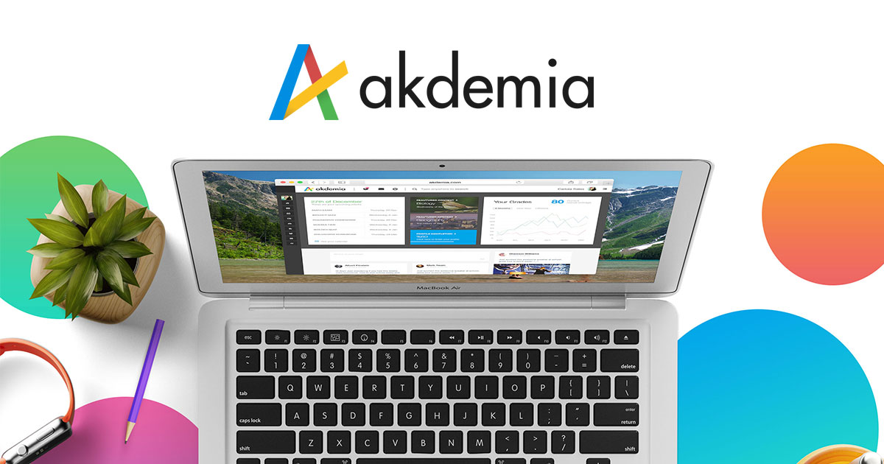
REPÚBLICA BOLIVARIANA DE VENEZUELA MINISTERIO DEL PODER POPULAR PARA LA EDUCACIÓN
U.E. “FUNDACIÓN EDUCATIVA MARANATHA” CODIGO PLANTEL: PD15960812
SAN DIEGO – ESTADO CARABOBO
¿CÓMO UTILIZAR EL MÓDULO DE TAREAS?
(ESTUDIANTES Y REPRESENTANTES)

Slide 2
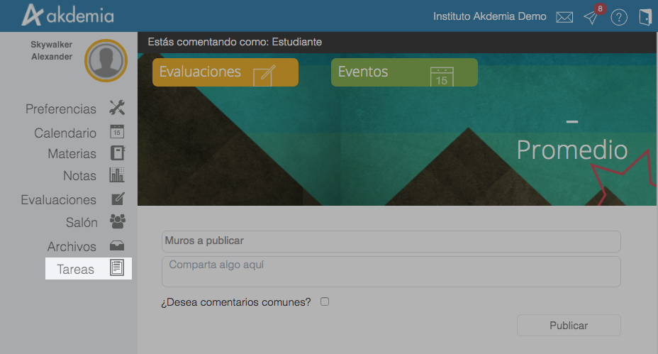
REPÚBLICA BOLIVARIANA DE VENEZUELA MINISTERIO DEL PODER POPULAR PARA LA EDUCACIÓN
U.E. “FUNDACIÓN EDUCATIVA MARANATHA” CODIGO PLANTEL: PD15960812
SAN DIEGO – ESTADO CARABOBO
Una vez hayas iniciado sesión, dirígete al módulo “Tareas”

Slide 3
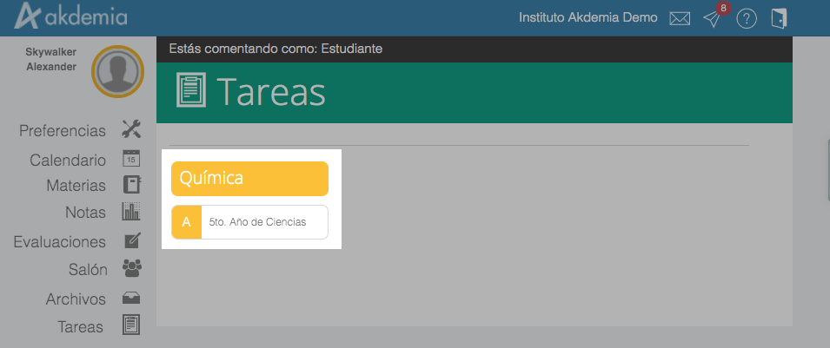
REPÚBLICA BOLIVARIANA DE VENEZUELA MINISTERIO DEL PODER POPULAR PARA LA EDUCACIÓN
U.E. “FUNDACIÓN EDUCATIVA MARANATHA” CODIGO PLANTEL: PD15960812
SAN DIEGO – ESTADO CARABOBO
Se abrirá una pantalla donde podrás observar las materias en las cuales hay tareas por realizar. Haz click en una materia para entrar a las tareas.

Slide 4
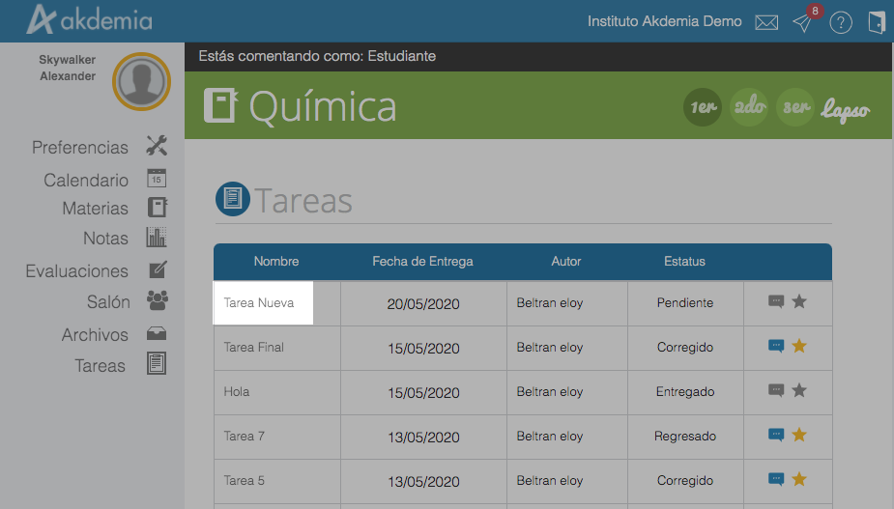
REPÚBLICA BOLIVARIANA DE VENEZUELA MINISTERIO DEL PODER POPULAR PARA LA EDUCACIÓN
U.E. “FUNDACIÓN EDUCATIVA MARANATHA” CODIGO PLANTEL: PD15960812
SAN DIEGO – ESTADO CARABOBO
Podrás visualizar las tareas asignadas a la materia. Para entrar, haz click en el nombre de la tarea.

Slide 5
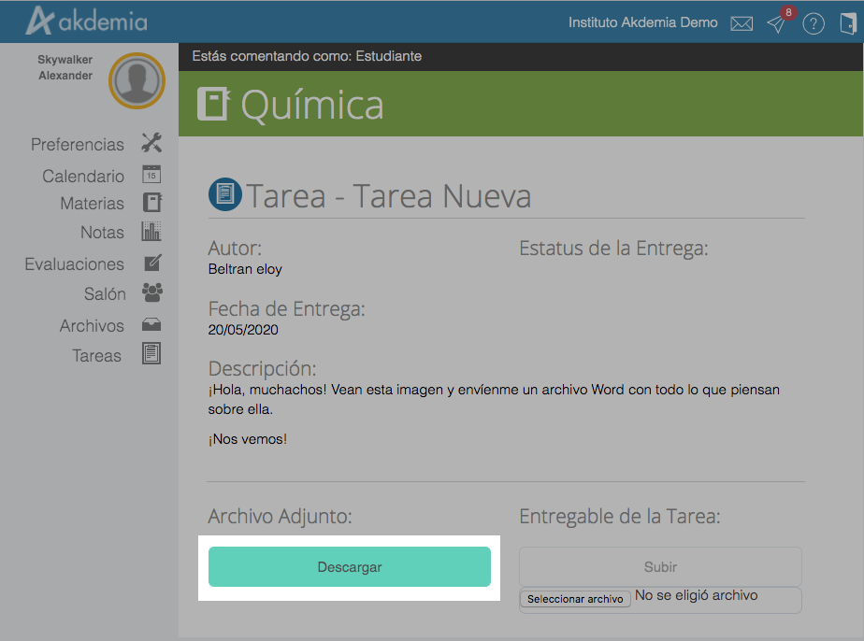
REPÚBLICA BOLIVARIANA DE VENEZUELA MINISTERIO DEL PODER POPULAR PARA LA EDUCACIÓN
U.E. “FUNDACIÓN EDUCATIVA MARANATHA” CODIGO PLANTEL: PD15960812
SAN DIEGO – ESTADO CARABOBO
Para descargar la tarea previamente cargada por tu profesor, haz click en “Descargar” justo debajo de “Archivo adjunto” o lee la descripción

Slide 6
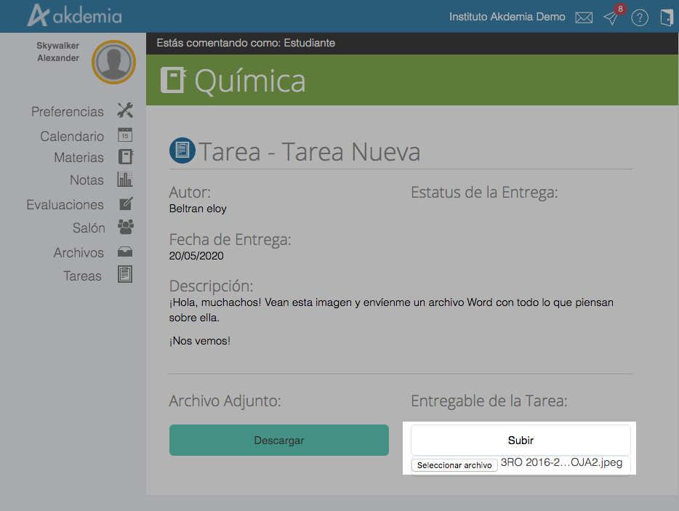
REPÚBLICA BOLIVARIANA DE VENEZUELA MINISTERIO DEL PODER POPULAR PARA LA EDUCACIÓN
U.E. “FUNDACIÓN EDUCATIVA MARANATHA” CODIGO PLANTEL: PD15960812
SAN DIEGO – ESTADO CARABOBO
Una vez hayas descargado el documento y realizado la tarea, deberás hacer click en “seleccionar archivo”, seleccionar el archivo que quieres cargar, y hacer click en "abrir"

Slide 7
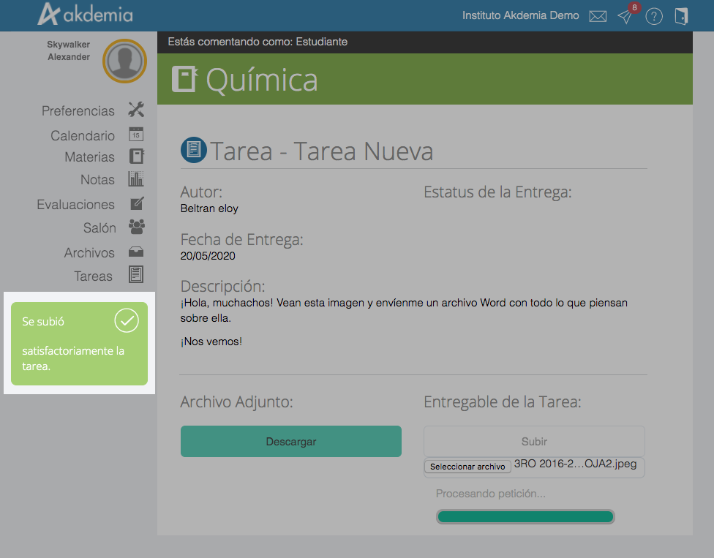
REPÚBLICA BOLIVARIANA DE VENEZUELA MINISTERIO DEL PODER POPULAR PARA LA EDUCACIÓN
U.E. “FUNDACIÓN EDUCATIVA MARANATHA” CODIGO PLANTEL: PD15960812
SAN DIEGO – ESTADO CARABOBO
Una vez hayas seleccionado el archivo, haz click en subir.
Se desplegará una ventana verde con un mensaje que te indicará que el archivo fue cargado correctamente.

Slide 8
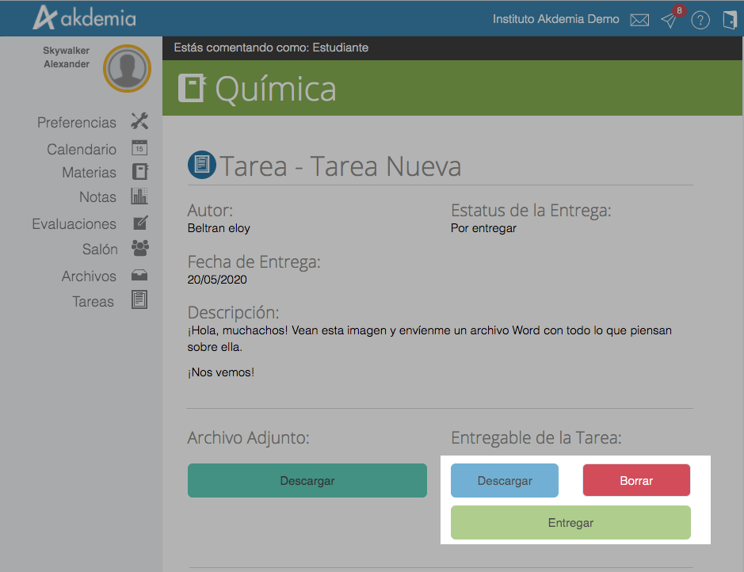
REPÚBLICA BOLIVARIANA DE VENEZUELA MINISTERIO DEL PODER POPULAR PARA LA EDUCACIÓN
U.E. “FUNDACIÓN EDUCATIVA MARANATHA” CODIGO PLANTEL: PD15960812
SAN DIEGO – ESTADO CARABOBO
Tendrás la opción de descargar el archivo que acabas de cargar en la plataforma y borrarlo. Por otro lado deberás hacer click en "Entregar" para que puedas culminar el proceso de manera satisfactoria, y el profesor reciba la tarea.
Una vez hayas entregado la tarea, no podrás borrarla.

Slide 9
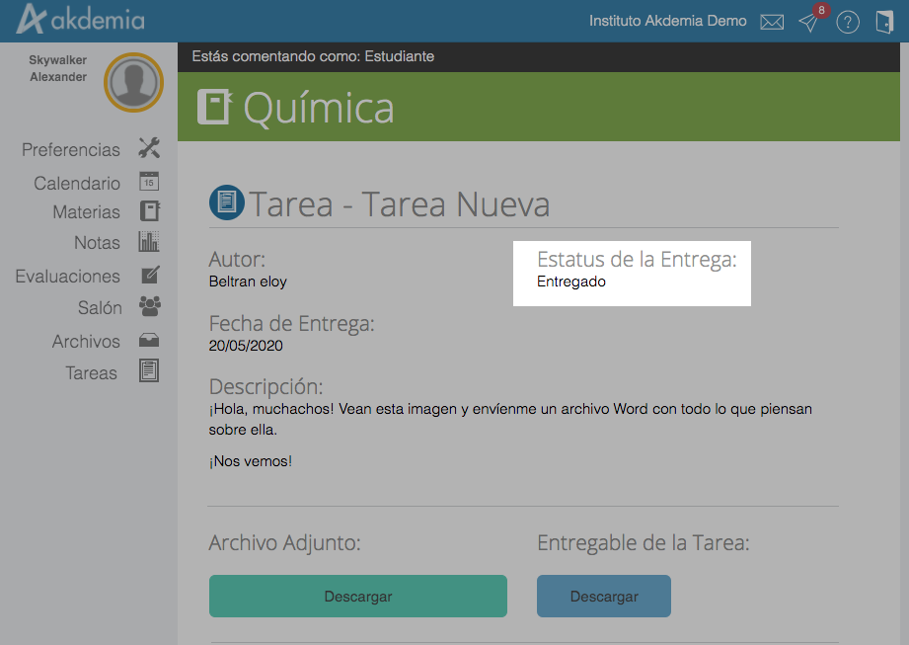
REPÚBLICA BOLIVARIANA DE VENEZUELA MINISTERIO DEL PODER POPULAR PARA LA EDUCACIÓN
U.E. “FUNDACIÓN EDUCATIVA MARANATHA” CODIGO PLANTEL: PD15960812
SAN DIEGO – ESTADO CARABOBO
El estatus de la tarea cambiará a "Entregado"

Slide 10
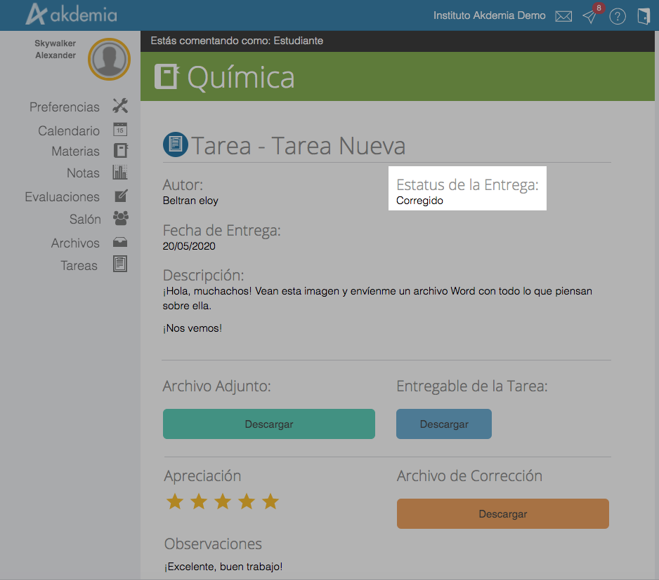
REPÚBLICA BOLIVARIANA DE VENEZUELA MINISTERIO DEL PODER POPULAR PARA LA EDUCACIÓN
U.E. “FUNDACIÓN EDUCATIVA MARANATHA” CODIGO PLANTEL: PD15960812
SAN DIEGO – ESTADO CARABOBO
Cuando el profesor haya corregido la tarea, el Estatus de la Entrega cambiará a "Corregido" y no se podrán realizar cambios ni enviar nuevas asignaciones hacia el profesor.

Slide 11

REPÚBLICA BOLIVARIANA DE VENEZUELA MINISTERIO DEL PODER POPULAR PARA LA EDUCACIÓN
U.E. “FUNDACIÓN EDUCATIVA MARANATHA” CODIGO PLANTEL: PD15960812
SAN DIEGO – ESTADO CARABOBO
¡Todo lo que tienes que saber acerca del módulo de tareas de Akdemia!

Slide 12
REPÚBLICA BOLIVARIANA DE VENEZUELA MINISTERIO DEL PODER POPULAR PARA LA EDUCACIÓN
U.E. “FUNDACIÓN EDUCATIVA MARANATHA” CODIGO PLANTEL: PD15960812
SAN DIEGO – ESTADO CARABOBO
NOMBRE DEL ARCHIVO
El estudiante deberá descargar el archivo, realizar la corrección, y al subirlo, deberá tener un nombre distinto a “Tarea 1”
El nombre del archivo a subir a la plataforma, deberá ser distinto al archivo previamente descargado, por ejemplo:
El profesor envía un archivo de corrección que lleva como título “Tarea 1”

Slide 13
REPÚBLICA BOLIVARIANA DE VENEZUELA MINISTERIO DEL PODER POPULAR PARA LA EDUCACIÓN
U.E. “FUNDACIÓN EDUCATIVA MARANATHA” CODIGO PLANTEL: PD15960812
SAN DIEGO – ESTADO CARABOBO
Tamaño del archivo
Una tarea no puede pesar más de 15 MB, pues ese es el peso total que soporta la plataforma por archivo.
Puedes cargar cualquiera de estos tipos de archivos: JPG, JPEG, PNG, GIF, TIFF, DOC, DOCX, XLS, XLSX, PPT, PPTX, PPSX, ODT, ODS, PDF, RAR, ZIP, TAR, SWF, MP3, MP4, AVI, MOV.
Actualmente, no se pueden subir múltiples archivos. Pero les recomendamos utilizar los tipos de archivos “RAR”, “ZIP, y “TAR” para comprimir varios en un sólo archivo y enviarlo, siempre y cuando no supere los 15 MB.
En un documento Word, podrás colocar varias fotos de la actividad solicitada

Slide 14
REPÚBLICA BOLIVARIANA DE VENEZUELA MINISTERIO DEL PODER POPULAR PARA LA EDUCACIÓN
U.E. “FUNDACIÓN EDUCATIVA MARANATHA” CODIGO PLANTEL: PD15960812
SAN DIEGO – ESTADO CARABOBO
BOTÓN DE “ENTREGAR”
Es de suma importancia que el estudiante al momento de subir una tarea, se asegure de hacer click en el botón “Entregar”, debido a que es la única manera en la cual puede asegurarse de que su tarea fue oficialmente entregada.

Slide 15
REPÚBLICA BOLIVARIANA DE VENEZUELA MINISTERIO DEL PODER POPULAR PARA LA EDUCACIÓN
U.E. “FUNDACIÓN EDUCATIVA MARANATHA” CODIGO PLANTEL: PD15960812
SAN DIEGO – ESTADO CARABOBO
Explicación de los Status:
Pendiente: El estudiante no ha subido un archivo de tarea aún. Si no realiza esa acción y pasa la fecha de entrega, el status final de la asignación quedará como “pendiente”.
Por Entregar: El estudiante subió un archivo de tarea a la plataforma, y podrá borrar la misma hasta la fecha de entrega, o hasta que haga click en “Entregar”. Por otro lado, el profesor podrá tener acceso al documento, podrá emitir observaciones y apreciaciones, pero no podrá enviar un archivo de corrección. Para que este último paso ocurra, el estudiante debe entregar oficialmente la tarea.
Entregado: El estudiante formalizará la entrega haciendo click en el botón de "Entregar".
Corregido: Si el profesor selecciona la opción de “Corregir”, la tarea pasará a estar corregida, y habrá terminado el Ciclo de tareas
Regresado: Seguido a esto, el profesor podrá revisar la tarea, y tendrá la opción de devolver un archivo de corrección al estudiante, dándole la oportunidad al estudiante de volver a cargar una tarea, esta vez corregida. (Esta funcionalidad solo servirá si no ha pasado la fecha de entrega)

